Slide 1
Potenciál separace komunálního odpadu v obcích
Radovan Šomplák, Jaroslav Pluskal
Odpadové fórum
19.10.2023
Pokročilé metody operačního výzkumu pro optimální rozhodování v odpadovém hospodářství
Projekt č. 22-11867S

Slide 2
Motivace (1)
Zákon o odpadech 541/2020 Sb. § 59
(3) Obec je povinna zajistit, aby odděleně soustřeďované recyklovatelné složky komunálního odpadu tvořily v kalendářním roce 2025 a následujících letech alespoň 60 %, v kalendářním roce 2030 a následujících letech alespoň 65 % a v kalendářním roce 2035 a následujících letech alespoň 70 % z celkového množství komunálních odpadů, kterých je v daném kalendářním roce původcem. Do výpočtu podílu mohou být zahrnuty rovněž odděleně soustřeďované recyklovatelné složky komunálního odpadu vznikající na území obce při činnosti nepodnikajících fyzických osob, které nejsou předávány do obecního systému.

Slide 3
Motivace (2)
Vyhláška č. 273/2021 Sb. (Příloha č. 18)

Slide 4
Motivace (3)
Cílem bylo vytvořit jednoduchý nástroj pro výpočet míry separace komunálního odpadu v obcích.
Co nástroj nabízí:
- Porovnání s podobnými obce s ohledem na stratifikaci.
- Identifikace potenciálu pro zlepšení míry separace v dané obci.
- Tvorba scénářů budoucího vývoje s ohledem na cílové míry separace v jednotlivých letech.

Slide 5
Stratifikace obcí v ČR
Faktory stratifikace:
Počet obyvatel
Produkce odpadů
Typ zástavby
Hustota zástavby
Způsob vytápění
Migrace obyvatel za prací

Slide 6
Složení směsného komunálního odpadu a objemného odpadu
Dle certifikované metodiky (https://www.mzp.cz/cz/metodika_stanoveni_sko_ko)

Slide 7
Vstupní data

Slide 8
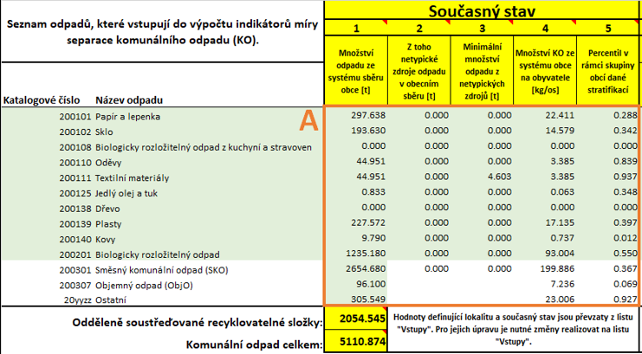
Aktuální stav

Slide 9
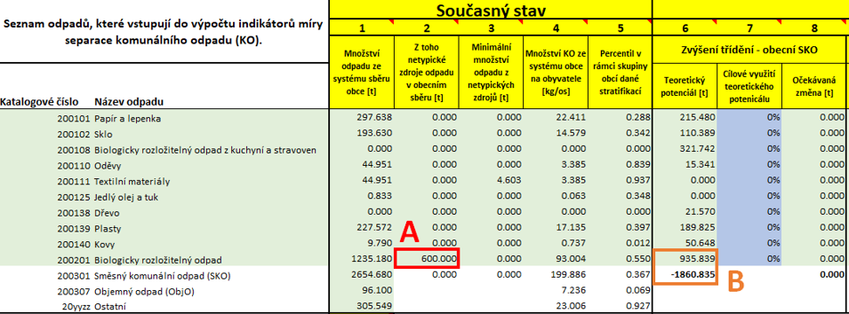
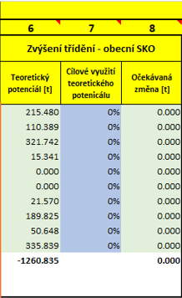
Produkce subjektu zapojených do obecního systému sběru

Slide 10
Potenciál pro zvýšení míry separace

Slide 11
Modelování budoucího scénáře
Lze zasahovat do následujících oblastí:
Změna separace komunálního odpadu z domácností.
Změna separace komunálního odpadu od subjektu zapojených do systému obecního sběru.
Změna separace u objemného odpadu
Dodatečné opatření.

Slide 13
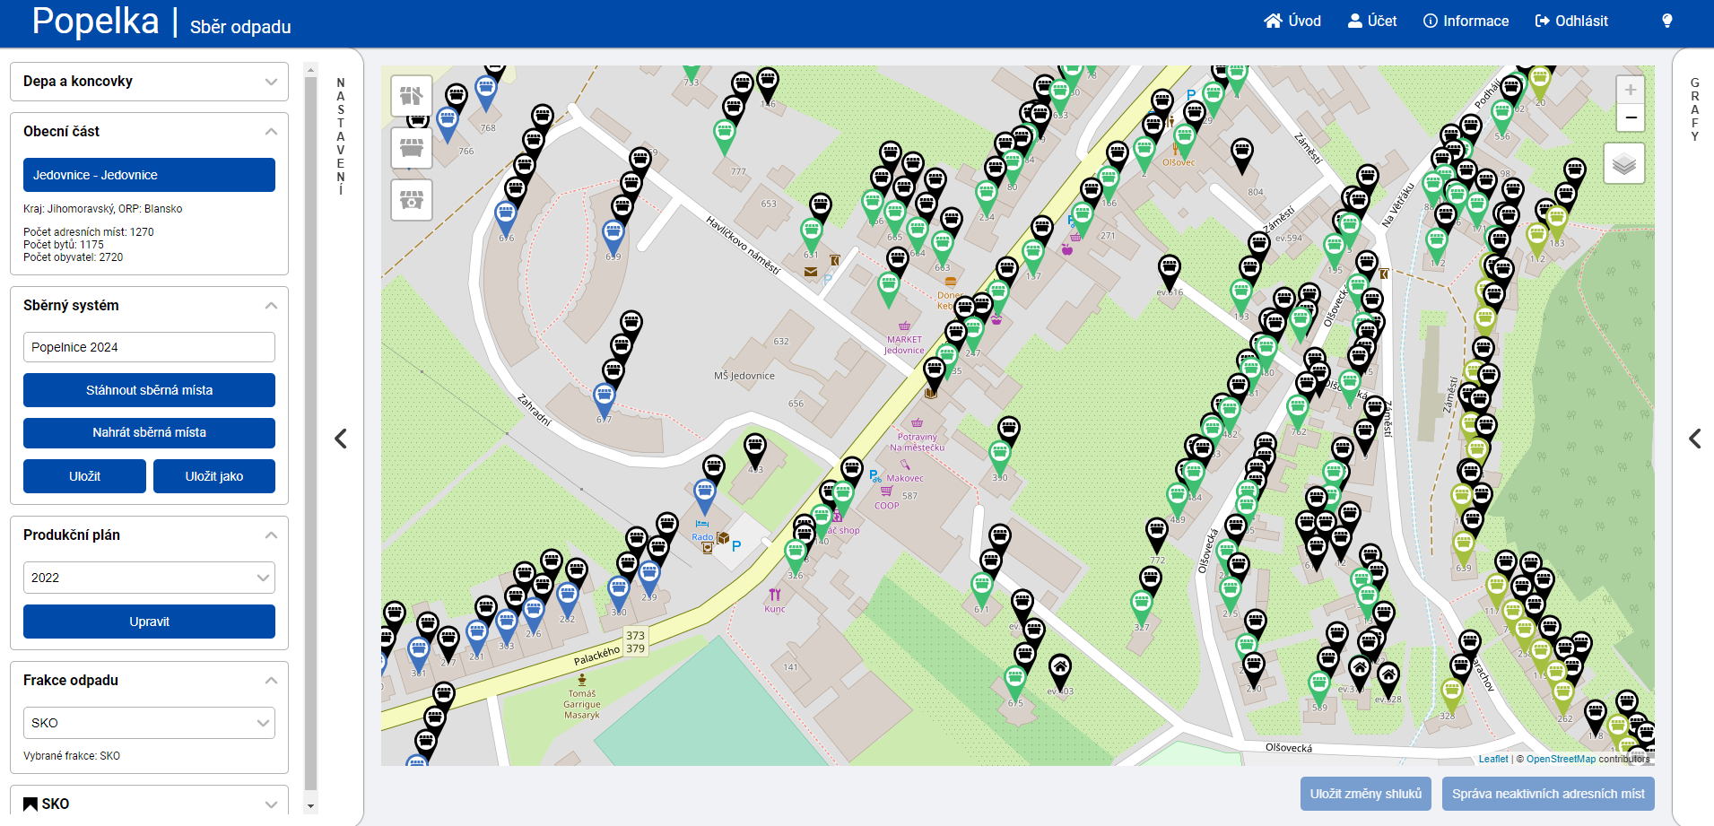
Implementace do nástroje Popelka

Slide 14
Děkuji za pozornost
Radovan Šomplák
Pokročilé metody operačního výzkumu pro optimální rozhodování v odpadovém hospodářství
Projekt č. 22-11867S

